Slide 1
GERÊNCIA DE INFRAESTRUTURA DE TI
Aula: 13
Prof.: Fabrício Varajão

Slide 2
Conteúdo
Projetos de rede e padrões
  Cabeamento não-estruturado
  Cabeamento genérico
  Cabeamento total
  Cabeamento estruturado
  Normas e padronização
  Categorias de cabeamento

Slide 3
Cabeamento não-estruturado
É aquele normalmente executado sem um planejamento prévio e o seu dimensionamento não considera modificações ou expansões futuras na rede;
Normalmente utiliza cabos dedicados para tipos específicos de aplicações (cabos para voz, cabos para dados, cabos para sistemas de controle etc.), resultando em diversos padrões, topologias, conectores, ligações etc., que sofrem modificações para cada alteração do layout da rede.

Slide 4
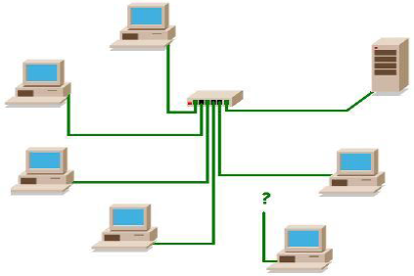


Cabeamento não-estruturado
Normalmente a passagem de cabos é feita utilizando-se uma estrutura já existente e nem sempre adequada (sistema elétrico, por exemplo);
Novos cabos são planejados apenas em locais onde já existam equipamentos em funcionamento, ou onde sejam previstas novas estações de trabalho. Futuras ampliações não são observadas;

Slide 5
Cabeamento não-estruturado
Não utiliza qualquer tipo de organizador de cabos;
Geralmente não envolve obras civis e quando os dutos de passagem tornam-se insuficientes, caminhos adicionais para os novos cabos são improvisados;
Pouca ou nenhuma flexibilidade. Cada novo ponto de rede ou remanejamento de pontos existentes requer a passagem de novos cabos;
Não oferecem documentação adequada dos pontos de rede, dificultando a administração e resolução de problemas

Slide 6
Cabeamento genérico
É encontrado nos projetos integrados dos sistemas de voz, dados, imagem e sistemas de controles, preparado de tal forma a atender com flexibilidade aos diversos projetos de redes sem exigir grandes modificações físicas da infraestrutura existente.
Um projeto de cabeamento genérico prevê a instalação de cabos e conectores padronizados por toda a edificação, além dos acessórios necessários para dar suporte aos diferentes tipos de sistemas de uma rede.

Slide 7
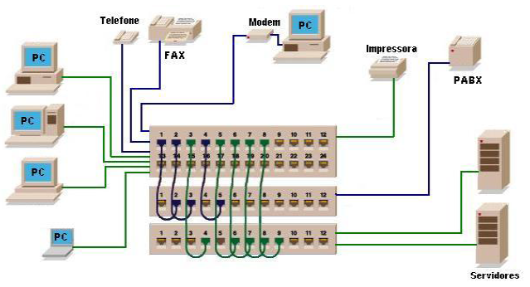
Cabeamento genérico
Para usufruir as vantagens do cabeamento genérico é interessante que todo o cabeamento seja instalado e disponibilizado para uso em todos os locais possíveis de uma edificação, com
múltiplas conexões, permitindo facilmente a expansão ou mudança dos pontos de rede.

Slide 8
Cabeamento genérico
Essa filosofia de distribuição conhecida como “flood wiring” baseia-se na densidade ou área do recinto, ao invés de observar apenas a posição final do usuário. Isto permite maior flexibilidade, pois quando mudanças são feitas no layout, não é preciso refazer o cabeamento.
Estes três aspectos, o cabeamento flexível, os painéis de distribuição e o conceito de Flood Wiring são as características básicas que se pode observar em um sistema de cabeamento genérico.

Slide 9
Cabeamento total
Tem como principal característica o conceito de que as mudanças ocorrem com os usuários da rede e não com as máquinas;
Nessa solução não ocorre remanejamento de equipamentos;
Quem muda é o usuário e não a máquina, preservando o investimento no cabeamento e definindo um padrão para acondicionamento dos usuários nos espaços físicos possíveis da organização.

Slide 10
Cabeamento total
Este conceito é o mesmo empregado nas empresas que utilizam "escritórios virtuais".
Apresenta uma relação custo benefício muito interessante para determinados segmentos como universidades, escolas (para salas de aula) ou em ambientes onde os conceitos de escritório virtual são empregados.

Slide 11
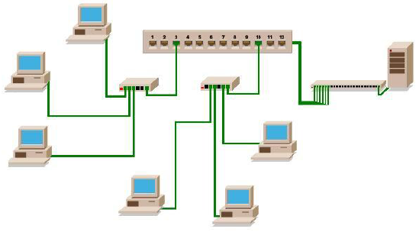
Cabeamento estruturado
O seu princípio básico baseia-se na previsão adequada dos recursos necessários para atender a quaisquer exigências de expansão ou
movimentação dos pontos de rede na infraestrutura física das edificações.

Slide 12
Cabeamento estruturado
Apesar de um custo de projeto e de instalação inicial maior nesta solução se comparado ao cabeamento não estruturado, com o decorrer do tempo, contabilizando-se os gastos que seriam necessários com uma solução não estruturada frente às mudanças e em novas instalações de rede verifica-se uma economia em longo prazo.

Slide 13
Topologia básica de rede estruturada
De acordo com as normas ANSI/EIA/TIA-568 e ANSI/EIA/TIA-606, a instalação de um cabeamento divide-se em sete elementos:
  Cabeamento Horizontal - Horizontal Cabling (HC)
  Cabeamento Vertical - Tronco ou Backbone
  Área de Trabalho - Work Area (WA)
  Salas de Telecomunicações - Telecommunications Closets (TC's)
  Sala de Equipamentos - Equipment Room (ER)
  Entrada da Edificação - Entrance Facilities (EF)
  Painéis de Distribuição - Cross-Connect

Slide 14
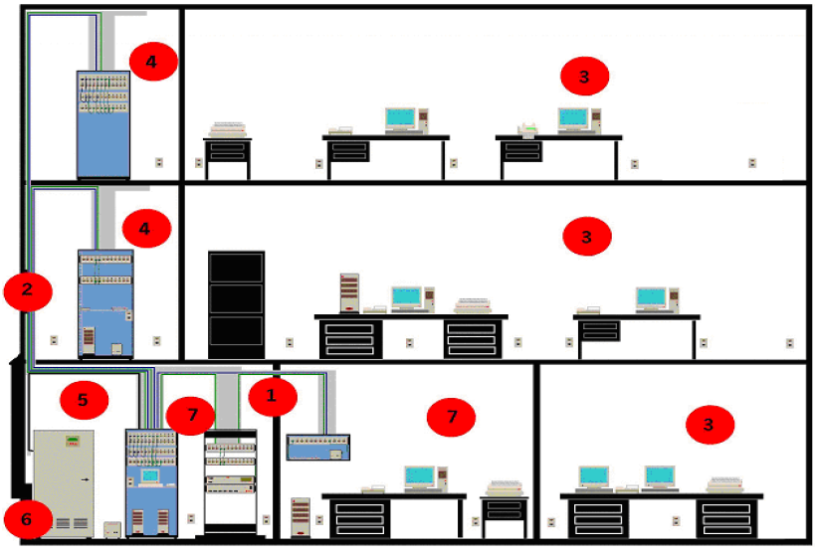
Topologia básica de rede estruturada

Slide 15
Topologia básica de rede estruturada
Um sistema estruturado consiste de um conjunto de produtos de conectividade, empregado de acordo com regras específicas de engenharia, cujas características principais são:
  Arquitetura aberta;
  Meio de transmissão e disposição física padronizados;
  Aderência a padrões internacionais;
  Projeto e instalação sistematizados.

Slide 16
Normas e padronização
Reconhecendo a necessidade de padronizar a infraestrutura nos sistemas estruturados, diversos profissionais, fabricantes, consultores e usuários reuniram-se sob a orientação de organizações como ISO/IEC, TIA/EIA, CSA, ANSI, BICSI e outras para desenvolver normas que garantissem a implementação do conceito do mesmo.

Slide 17
Normas e padronização
É apresentada a seguir uma breve descrição das três normas mais utilizadas em redes estruturadas, segundo os padrões da Electronic Industries Association (EIA) e Telecomunication Industries Association (TIA):
  ANSI/EIA/TIA-568
  ANSI/EIA/TIA-569
  ANSI/EIA/TIA-570

Slide 18
Normas e padronização
É apresentada a seguir uma breve descrição das três normas mais utilizadas em redes estruturadas, segundo os padrões da Electronic Industries Association (EIA) e Telecomunication Industries Association (TIA):
  ANSI/EIA/TIA-568
  ANSI/EIA/TIA-569
  ANSI/EIA/TIA-570
Padrão para cabeamento de telecomunicações de edifícios comerciais. Estabelece as especificações genéricas para sistemas de cabeamento de telecomunicações e fornece as diretrizes para o planejamento e instalação de cabeamento de telecomunicações envolvendo os produtos específicos a serem instalados

Slide 19
Normas e padronização
É apresentada a seguir uma breve descrição das três normas mais utilizadas em redes estruturadas, segundo os padrões da Electronic Industries Association (EIA) e Telecomunication Industries Association (TIA):
  ANSI/EIA/TIA-568
  ANSI/EIA/TIA-569
  ANSI/EIA/TIA-570
Especificações de Infraestrutura de Cabeamento Estruturado

Slide 20
Normas e padronização
É apresentada a seguir uma breve descrição das três normas mais utilizadas em redes estruturadas, segundo os padrões da Electronic Industries Association (EIA) e Telecomunication Industries Association (TIA):
  ANSI/EIA/TIA-568
  ANSI/EIA/TIA-569
  ANSI/EIA/TIA-570
Padrão para cabeamento de telecomunicações para residências e pequenos edifícios comerciais

Slide 21
Normas e padronização
Em 2001 foi emitido o ANSI/EIA/TIA-568-B, que substituiu a norma ANSI/EIA/TIA-568-A.
O novo documento foi dividido em três normas:
  EIA/TIA-568-B.1 - Requerimentos Gerais para projeto de Cabeamento;
  EIA/TIA-568-B.2 - Padrões e especificações para redes e componentes utilizando cabeamento metálico;
  EIA/TIA-568-B.3 - Padrões e especificações para redes e componentes utilizando cabeamento óptico.

Slide 22
Normas e padronização no Brasil
No Brasil, a normas mais conhecidas para cabeamento estruturado são a norma ANSI/EIA/TIA-568, que especifica sistemas de cabeamento estruturado para edifícios comerciais e a NBR 14565, norma brasileira que traz os procedimentos básicos para a elaboração de projetos de cabeamento estruturado em redes de telecomunicações

Slide 23
Normas e padronização no Brasil
Em agosto de 2000 foi publicada pela ABNT a norma NBR-14565 - Procedimento básico para elaboração de projetos de cabeamento de telecomunicações para rede interna estruturada

Slide 24
Normas e padronização no Brasil
A estrutura básica proposta pela NBR 14565 define os seguintes pontos:
  Área de Trabalho (ATR)
  Armário de Telecomunicações (AT)
  Distribuidor Intermediário (DI)
  Distribuidor Secundário (DS)
  Sala de Equipamentos (SEQ)
  Ponto de Consolidação de Cabos (PCC)

Slide 25
Normas e padronização no Brasil
A estrutura básica proposta pela NBR 14565 define os seguintes pontos:
  Área de Trabalho (ATR)
  Armário de Telecomunicações (AT)
  Distribuidor Intermediário (DI)
  Distribuidor Secundário (DS)
  Sala de Equipamentos (SEQ)
  Ponto de Consolidação de Cabos (PCC)
Área interna de uma edificação que possui pontos de telecomunicações e energia elétrica onde estão conectados os equipamentos dos usuários

Slide 26
Normas e padronização no Brasil
A estrutura básica proposta pela NBR 14565 define os seguintes pontos:
  Área de Trabalho (ATR)
  Armário de Telecomunicações (AT)
  Distribuidor Intermediário (DI)
  Distribuidor Secundário (DS)
  Sala de Equipamentos (SEQ)
  Ponto de Consolidação de Cabos (PCC)
É o espaço destinado à transição entre o caminho primário e o secundário, com conexão cruzada, podendo abrigar equipamento ativo

Slide 27
Normas e padronização no Brasil
A estrutura básica proposta pela NBR 14565 define os seguintes pontos:
  Área de Trabalho (ATR)
  Armário de Telecomunicações (AT)
  Distribuidor Intermediário (DI)
  Distribuidor Secundário (DS)
  Sala de Equipamentos (SEQ)
  Ponto de Consolidação de Cabos (PCC)
Distribuidor que interliga cabos primários de primeiro nível e cabos primários de segundo nível

Slide 28
Normas e padronização no Brasil
A estrutura básica proposta pela NBR 14565 define os seguintes pontos:
  Área de Trabalho (ATR)
  Armário de Telecomunicações (AT)
  Distribuidor Intermediário (DI)
  Distribuidor Secundário (DS)
  Sala de Equipamentos (SEQ)
  Ponto de Consolidação de Cabos (PCC)
Distribuidor que interliga cabos primários de primeiro ou segundo nível e cabos secundários

Slide 29
Normas e padronização no Brasil
É o espaço necessário para equipamentos de telecomunicações, sendo frequentemente salas com finalidades especiais. A Sala de Equipamentos é conectada à facilidade da rede primária e a rede de entrada
A estrutura básica proposta pela NBR 14565 define os seguintes pontos:
  Área de Trabalho (ATR)
  Armário de Telecomunicações (AT)
  Distribuidor Intermediário (DI)
  Distribuidor Secundário (DS)
  Sala de Equipamentos (SEQ)
  Ponto de Consolidação de Cabos (PCC)

Slide 30
Normas e padronização no Brasil
A estrutura básica proposta pela NBR 14565 define os seguintes pontos:
  Área de Trabalho (ATR)
  Armário de Telecomunicações (AT)
  Distribuidor Intermediário (DI)
  Distribuidor Secundário (DS)
  Sala de Equipamentos (SEQ)
  Ponto de Consolidação de Cabos (PCC)
Local no cabeamento secundário, sem conexão cruzada, onde poderá ocorrer mudança da capacidade do cabo, visando flexibilidade

Slide 31
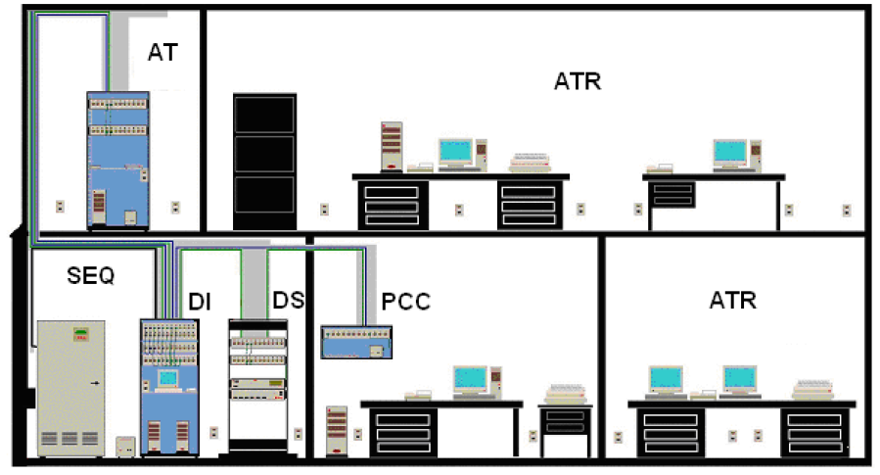
Normas e padronização no Brasil
SIMILAR AS NORMAS ANSI/EIA/TIA-568 e ANSI/EIA/TIA-606

Slide 32
Estrutura típica de cabeamento
Rede Primária:
  É aquela que serve para interconectar o Distribuidor Geral de Telecomunicações com os Distribuidores Intermediários e/ou Distribuidor Secundário da edificação.
Rede Secundária:
  É o trecho da rede compreendido entre o Ponto de Telecomunicações instalado na Área de Trabalho (AT) e o dispositivo de conexão instalado no Armário de Telecomunicações (ATR).

Slide 33
Cabeamento de rede
Os meios (ou mídias) de transmissão são divididos em dois grupos:
  Meios guiados: como os fios de cobre e os cabos de fibras ópticas; e
  Meios não-guiados: como as ondas de rádio e os raios laser transmitidos pelo ar

Slide 34
Cabeamento metálico
Dentre as características do cabeamento metálico, que devem ser observadas na montagem de uma rede, podemos destacar como mais importantes:
  Resistência
  Impedância

Slide 35
Cabeamento metálico
Dentre as características do cabeamento metálico, que devem ser observadas na montagem de uma rede, podemos destacar como mais importantes:
  Resistência
  Impedância
Representa a perda de energia que um sinal sofre ao trafegar por um meio metálico. É um parâmetro importante quando se discute não só a taxa máxima de transmissão, mas também a distância máxima permitida, qualquer que seja o tipo do meio metálico. A perda de energia aumenta com a distância, até chegar um determinado ponto onde o receptor não consegue mais reconhecer o sinal. A energia pode ser perdida na forma de radiação ou calor.

Slide 36
Cabeamento metálico
É uma característica elétrica complexa que envolve a resistência e a reatância e que só pode ser medida com equipamentos apropriados. Os cabos devem ter uma impedância específica para que possam funcionar com os componentes elétricos das placas de interface. Em princípio, uma impedância alta ou baixa não causa qualquer problema, mas um cabo deve ter uma impedância correta para evitar a perda do sinal e interferências. A distância entre dois condutores, o tipo de isolamento e outros fatores especificam uma determinada impedância elétrica para cada tipo de cabo.
Dentre as características do cabeamento metálico, que devem ser observadas na montagem de uma rede, podemos destacar como mais importantes:
  Resistência
  Impedância

Slide 37
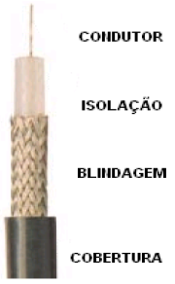
Categorias de cabeamento
Coaxial
  Consiste em um fio de cobre rígido que forma o núcleo, envolto por um material isolante que, por sua vez, é envolto por um condutor cilíndrico externo na forma de uma malha metálica entrelaçada ou uma lâmina metálica. Esse condutor externo é coberto por uma capa plástica protetora.

Slide 38
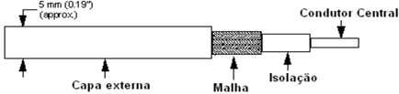
Categorias de cabeamento
Coaxial Fino
  Também conhecido como cabo coaxial banda base, "Thin Ethernet" ou 10Base2.

Slide 39
Categorias de cabeamento
Coaxial Fino
  Utilizam especificação RG-58 A/U;
  Tamanho máximo do segmento: 185 metros;
  Tamanho mínimo do segmento: 0,45 metro;
  Número máximo de segmentos: 5;
  Tamanho máximo total com repetidores: 925 metros;
  Tamanho Máximo sem Repetidores: 300 metros;
  Capacidade: 30 equipamentos por segmento;
  Taxas de transmissão: 10 a 50Mbps (dependente do tamanho do cabo);
  Topologia mais usual em barramento

Slide 40
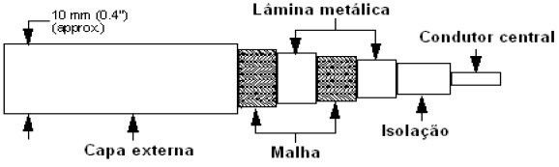
Categorias de cabeamento
Coaxial Grosso
  Também conhecido como cabo coaxial banda langa, "Thick Ethernet" ou 10Base5.

Slide 41
Categorias de cabeamento
Coaxial Grosso
  Em redes locais, o cabo é utilizado fazendo uma divisão da banda em dois canais ou caminhos:
    Transmissão (Inbound);
    Recepção (Outbound).
  Uma diferença fundamental entre os cabos coaxiais de banda base e banda larga é que sistemas em banda larga necessitam de amplificadores analógicos para amplificar periodicamente o sinal. Entretanto, esses amplificadores só transmitem o sinal em um único sentido

Slide 42
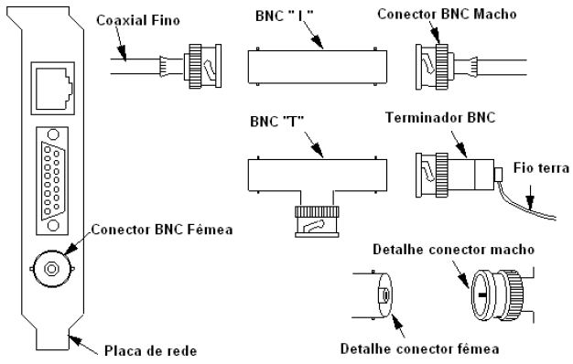
Categorias de cabeamento
Terminações em cabos coaxial

Slide 43
Categorias de cabeamento
Pra trançado
  Pode ser empregado também em redes locais com taxas de transferência maiores, trabalhando não somente a 10Mbps, mas também com taxas desde 100Mbps até 1Gbps.
  Sua transmissão pode ser tanto analógica quanto digital.
  A desvantagem do par trançado é sua sensibilidade às interferências e ao ruído elétrico.

Slide 44
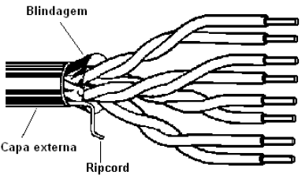
Categorias de cabeamento
Pra trançado
  Cabos STP: Um cabo STP (Shielded Twisted Pair - Par trançado com blindagem), além de possuir uma malha blindada que lhe confere uma maior imunidade às interferências eletromagnética e de radiofrequência, possui uma blindagem interna envolvendo cada par trançado com o objetivo de reduzir a diafonia.

Slide 45
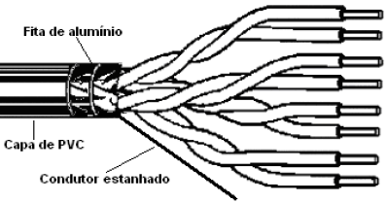
Categorias de cabeamento
Pra trançado
  Cabos FTP: Os cabos de pares trançados blindados FTP (Foiled Twisted Pair - Par Trançado com fita metalizada) foram projetados especialmente para aplicações de cabeamento que necessitam de isolamento adicional de acordo com os requisitos da norma ANSI/EIA/TIA-568 e especificações para
  cabeamento horizontal ou secundário entre os painéis de distribuição (Patch Paneis) e os conectores nas áreas de trabalho.

Slide 46
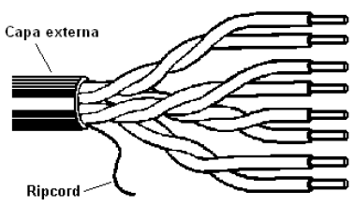
Categorias de cabeamento
Pra trançado
  Cabos UTP: O cabo UTP (Unshielded Twisted Pair - Par trançado sem blindagem) é atualmente o cabo mais utilizado em redes de computadores. O cabo UTP tem como vantagens ser de fácil manuseio e instalação, além de permitir taxas de transmissão elevadas. A EIA/TIA padronizou os tipos de cabos
  UTP, dividindo em categorias no que se refere à bitola dos fios e aos níveis de segurança.

Slide 47
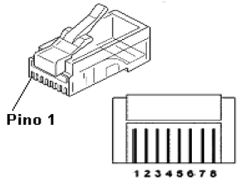
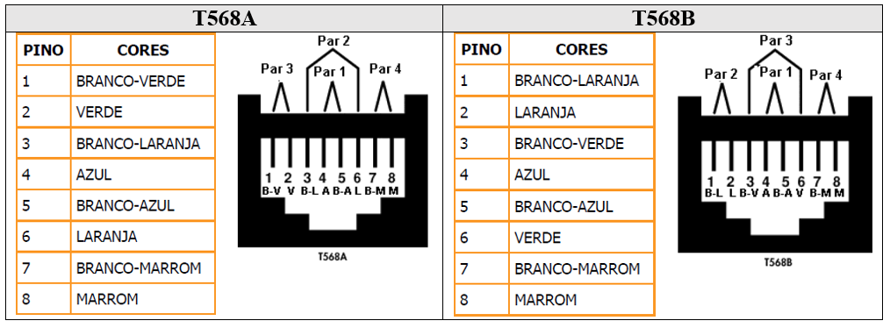
Categorias de cabeamento
Terminações em cabos UTP

Slide 48
Categorias de cabeamento
Na tabela seguinte é apresentado um resumo das principais características do cabeamento em par metálico segundo as normas ISO e EIA/TIA.
ISO | EIA/TIA | Utilização
 | Cat 1 | Serviços telefônicos e dados de baixa velocidade
 | Cat 2 | RDSI e circuitos T1/E1 – 1,536 Mbps/2,048 Mbps
Classe C | Cat 3 | Dados até 16MHz, incluindo 10Base-T e 100Base-T – 10 Mbps
Classe B | Cat 4 | Dados até 20MHz, incluindo Token-Ring e 100B-T (extinto) – 16 Mbps
Classe D | Cat 5 | Dados até 100MHz, incluindo 100Base-T4 e 100Base-TX (extinto) – 100 Mbps
 | Cat 5e | Dados até 100MHz, incluindo 1000Base-T e 1000Base-TX – 1 Gbps
Classe E | Cat 6 | Dados até 200/250MHz, incluindo 1000Base-T e 1000Base-TX – 10 Gbps
Classe F | Cat 7 | Dados até 500/600MHz – 100 Gbps

Slide 49
Dimensionamento do cabeamento e interligação
A tabela seguinte estabelece os limites de utilização para cada meio de transmissão.
Meio | Categoria | Frequência (MHz) | Comprimento máximo (m)
 |  |  | Rede primária | Rede secundária
UTP | 3 | 16 | 800 (depende da aplicação) | 90
UTP | 4 | 20 | 90 | 90
UTP | 5 | 100 | 90 | 90

Slide 50
Dimensionamento do cabeamento e interligação
Partindo-se do diagrama físico da rede e da planta da edificação, que normalmente é executada em escala, pode-se calcular o comprimento do cabeamento nos percursos horizontais até os pontos terminais da rede.
Esse cálculo pode ser feito individualmente para cada tipo de cabo (coaxial, fibra óptica, par trançado) através de uma fórmula.

Slide 51
Dimensionamento do cabeamento e interligação
TC = [(LL+LC+4PD)/2] x NP x 1,10
onde:
TC = Total do cabeamento horizontal (em metros);
LL = Comprimento linear do lance de cabo mais longo (em metros);
LC = Comprimento linear do lance de cabo mais curto (em metros);
PD = Altura do pé direito da edificação (em metros);
NP = Número de pontos de rede projetado.
A fórmula aqui apresentada é empírica e o valor obtido considera uma margem para reserva técnica de 10% nos cabos para a aplicação no cabeamento dos acessórios como gabinetes e racks e para manutenções futuras da rede.

Slide 52
Atividades
Verificar o conteúdo disponível no site, principalmente até a página 100 da apostila.

Slide 53
Referências
VARAJÃO, F. F.. Gerência de Infraestrutura de TI. FIC – Faculdades Integradas Campograndenses. Rio de Janeiro, 2016. (Apostila)

